Slide 1
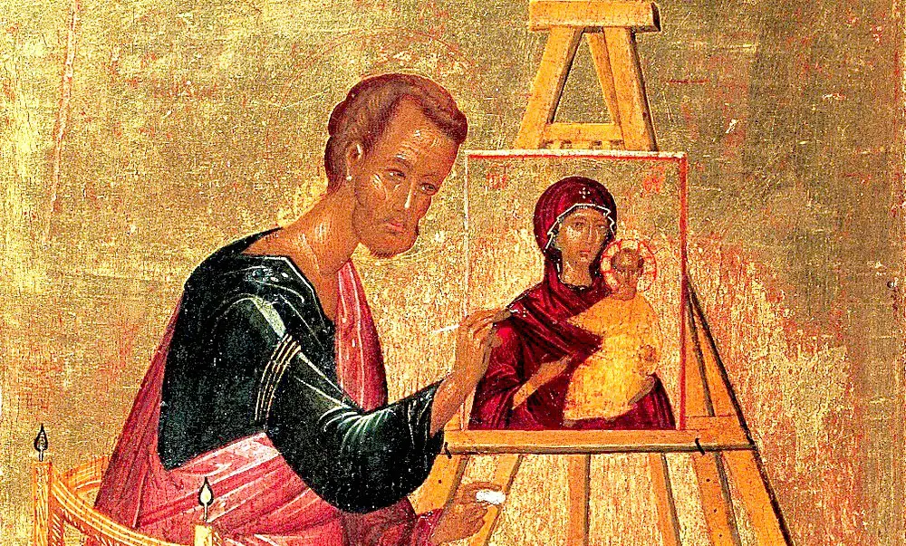
ЗАЧЕТ ПО ТЕМЕ
«ИКОНОПИСЦЫ ДРЕВНЕЙ РУСИ»

Slide 2
ВОПРОС № 1
Расположите эти имена русских иконописцев в хронологическом порядке относительно лет их жизни, начиная с самого раннего
Дионисий
Феофан Грек
Андрей Рублев

Slide 3
ВОПРОС № 2
Какой из этих художников нерусского происхождения:
Симон Ушаков
Феофан Грек
Дионисий
Андрей Рублев

Slide 4
ВОПРОС № 3
Как сейчас в истории искусства называют художников писавших иконы:
иконописец
древнерусский художник
изограф

Slide 5
ВОПРОС № 4
Для какого собора была написана «Троица» Андрея Рублева?
для Троицкого собора Троице-Сергиевой лавры.
для Успенского собора Московского Кремля.
для Святой Софии в Вологде.

Slide 6
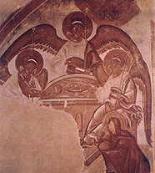
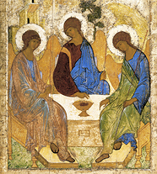
ВОПРОС № 5
  Соотнесите:
1. «Троица» Андрея Рублева
2. «Троица» Феофана Грека
А
Б

Slide 7
ВОПРОС № 6
В каком музее хранится оригинал иконы «Троица» А.Рублева
Эрмитаж
Третьяковская галерея
Русский музей

Slide 8
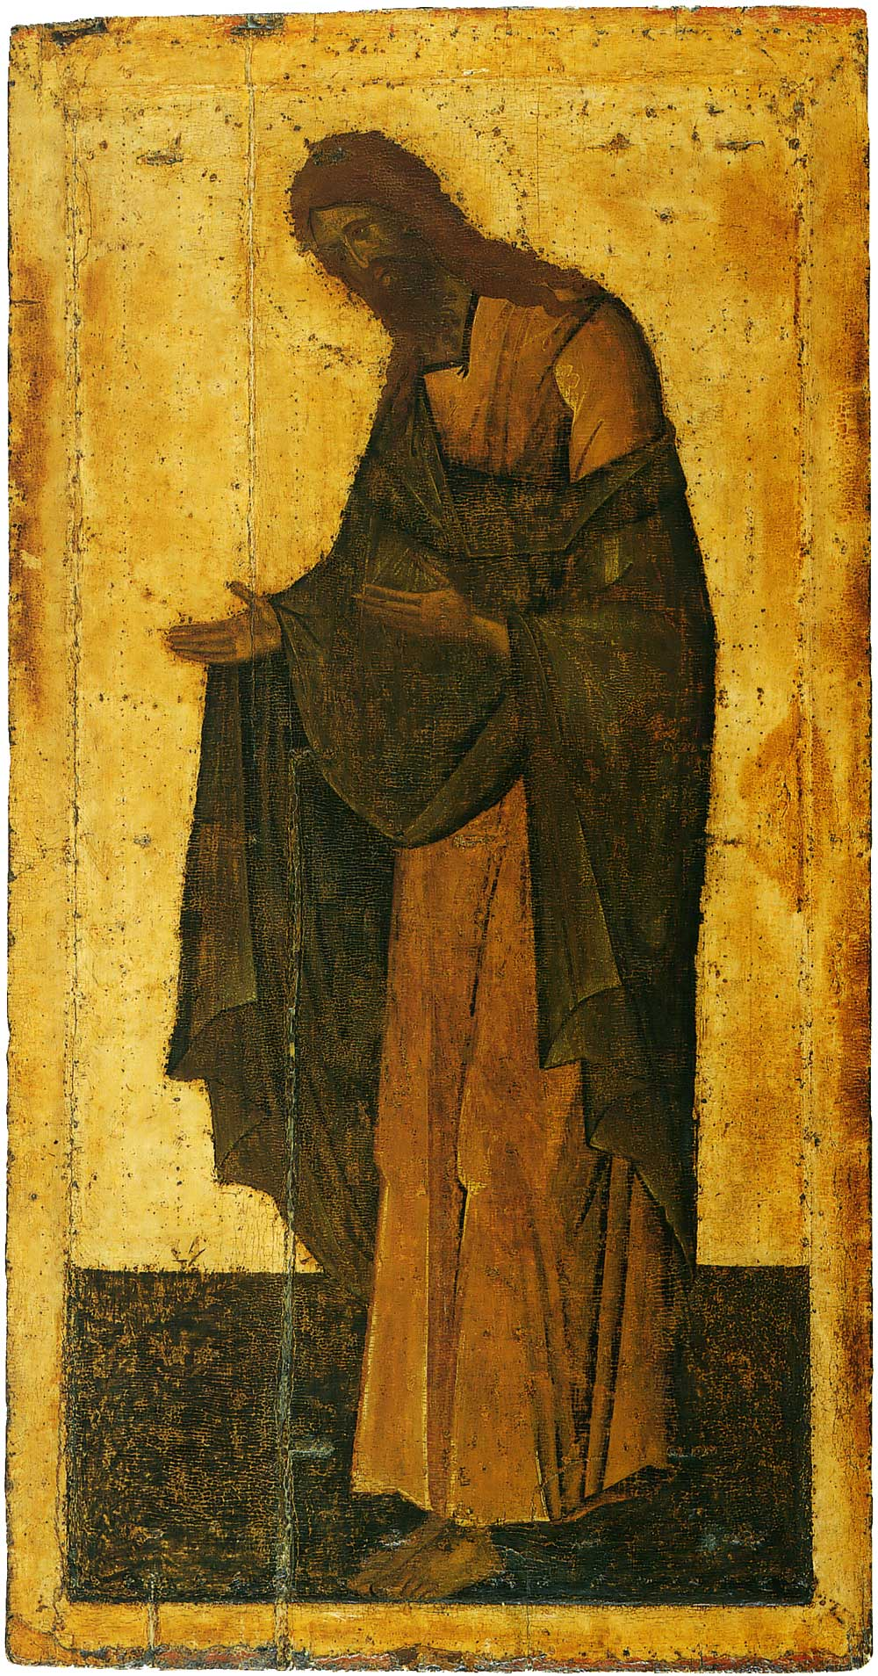
ВОПРОС № 7
Как называется эта икона и кто ее автор:
Андрей Рублев
«Апостол Павел»
Феофан Грек
«Иоанн Предтеча»
Симон Ушаков
«Спас Великий архиерей»

Slide 9
ВОПРОС № 8
Творчество какого иконописца характеризуют следующие определения: покой, гармония, благородство души?
Феофан Грек
Андрей Рублев
Дионисий

Slide 10
ВОПРОС № 9
Каковы черты искусства Андрея Рублева?
обилие темного цвета, экспрессивность.
гармоничный рисунок, мягкий и светлый колорит, созерцательность.
удлиненные пропорции, светлый праздничный колорит.

Slide 11
ВОПРОС № 10
Каковы черты искусства Дионисия?
обилие темного цвета, экспрессивность.
гармоничный рисунок, мягкий и светлый колорит, созерцательность.
удлиненные пропорции, светлый праздничный колорит.

Slide 12
ВОПРОС № 11
Каковы черты искусства Феофана Грека?
обилие темного цвета, экспрессивность.
гармоничный рисунок, мягкий и светлый колорит, созерцательность.
удлиненные пропорции, светлый праздничный колорит.

Slide 13
ВОПРОС №12
Творчество какого иконописца характеризуют следующие определения: суровый аскетизм, на иконах – старцы, отшельники?
Феофан Грек
Андрей Рублев
Дионисий

Slide 14
ВОПРОС №13
Творчество какого иконописца характеризуют следующие определения: удлиненные тела, яркие краски?
Феофан Грек
Андрей Рублев
Дионисий

Slide 15
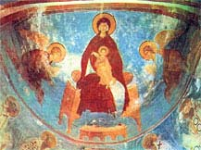
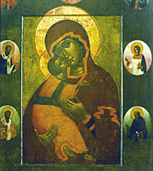
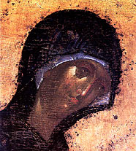
Вопрос № 7
ВОПРОС № 14
Какая из этих икон принадлежит кисти Дионисия и называется «О тебе радуется»?
2
1
3

Slide 16
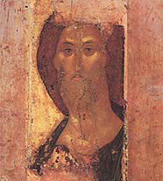
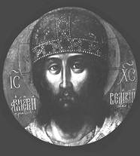
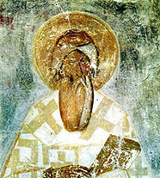
ВОПРОС № 15
Какой изображение Иисуса Христа называется «Спас» и принадлежит кисти Андрея Рублева:
1
2
3

